Slide 1

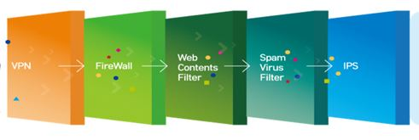

VPN ( L2TP or PPTP) Manual
㈜두루안 기술지원팀
tech@duruan.co.kr
02-6330-8001
1

Slide 2



목차
01
VPN 설치 가이드
02
Client 설정 가이드
1

Slide 3
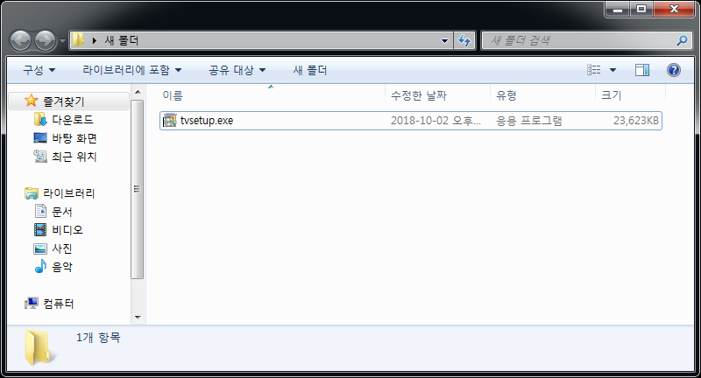
01
VPN 클라이언트 설치
★ 예전버전의 VPN클라이언트는 제거 후 진행하셔야 합니다.
(제어판 – 프로그램추가/제거)
Tvsetup.exe 파일 클릭으로 설치를 진행 합니다.
1

Slide 4
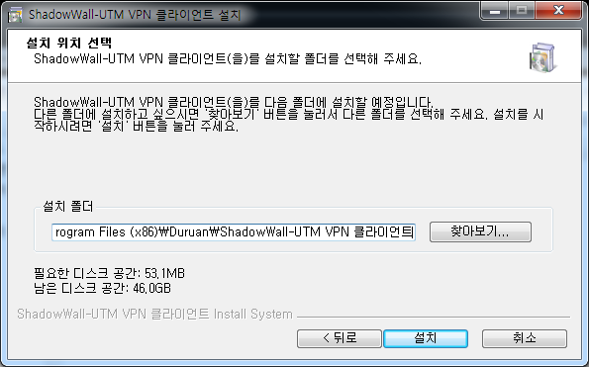
01
VPN 클라이언트 설치
설치 마법사 클릭하여 경로 설정 가능하며 “설치” 를 클릭 합니다.
1

Slide 5
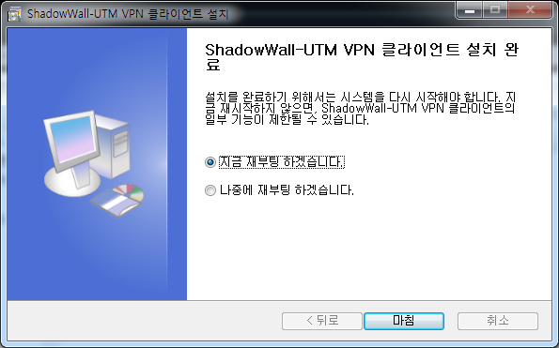
01
VPN 클라이언트 설치
문서 종료 후 재부팅 진행 합니다.
1

Slide 6
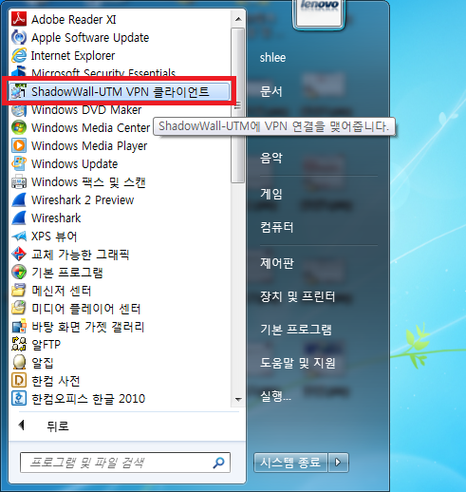
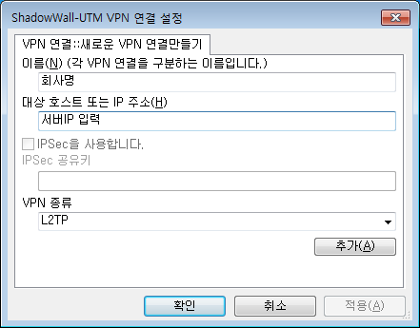
0
VPN 설치후 설정
1
시작 -> 모든프로그램 -> ShadowWall-UTM VPN 클라이언트 실행
이름 : 회사명 입력 [ 아무거나 넣어도 상관 없습니다 ]
대상 호스트 또는 IP 주소 : 121.66.152.18
1

Slide 7
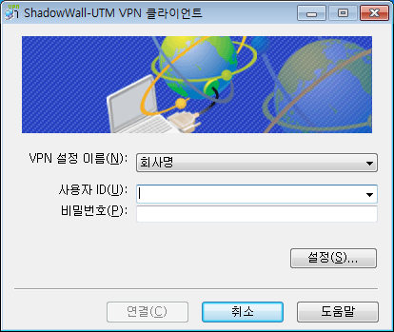
02
클라이언트 설정
사용자 ID : onnuri
비밀번호 : 5695662
1

Slide 8
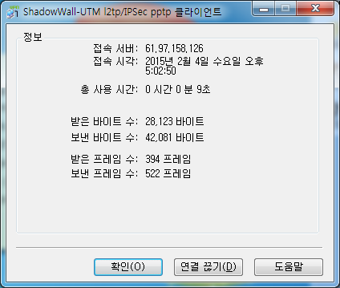
02
클라이언트 설정
연결완료 (예시입니다.)
1

Slide 9

감사합니다.
1

